Slide 1
Лекция №9 «Системы контроля версий»

Slide 2
ЧТО ТАКОЕ КОНТРОЛЬ ВЕРСИЙ, И ЗАЧЕМ ОН НУЖЕН?
Система контроля версий (СКВ) — это система, регистрирующая изменения в одном или нескольких файлах с тем, чтобы в дальнейшем была возможность вернуться к определённым старым версиям этих файлов
(пример: выложили версию программы, начали работу над новыми «фичами» и вдруг обнаружились ошибки. Нужно не потеряв новых наработок вернуться к рабочей версии, исправить ошибки).

Slide 3
ЧТО ТАКОЕ КОНТРОЛЬ ВЕРСИЙ, И ЗАЧЕМ ОН НУЖЕН?
избыточность (дублируется весь код, а не только изменения)
нет механизмов для распределения работы между несколькими разработчиками
нет данных о том что именно изменилось (обычно пишут history файл с общей информацией об изменениях)
Notes:
Можно просто копировать проект в другой каталог, такой подход часто применяется из-за своей простоты, но имеет множество недостатков:

Slide 4
ЧТО ТАКОЕ КОНТРОЛЬ ВЕРСИЙ, И ЗАЧЕМ ОН НУЖЕН?
Локальные системы контроля версий
Для решения части из этих проблем были разработаны локальные СКВ. Одной из первых и наиболее популярных СКВ такого типа являлась RCS (Revision Control System), которая была разработана в 1985 году.
Для каждого файла, зарегистрированного в системе, она хранит полную историю изменений, причём для текстовых файлов используется эффективный алгоритм дельта-компрессии, когда хранится только последняя версия и все межверсионные изменения. Такие СКВ решали только первую проблему - избыточность данных.
Современные СКВ можно разделить на две группы: централизованные и распределенные.
Notes:
Можно просто копировать проект в другой каталог, такой подход часто применяется из-за своей простоты, но имеет множество недостатков:

Slide 5
ЦЕНТРАЛИЗОВАННЫЕ СИСТЕМЫ КОНТРОЛЯ ВЕРСИЙ
Основной проблемой оказалась необходимость сотрудничать с разработчиками за другими компьютерами. Чтобы решить её, были созданы централизованные системы контроля версий (ЦСКВ).
В таких системах, например CVS, Subversion и Perforce, есть центральный сервер, на котором хранятся все файлы под версионным контролем, и ряд клиентов, которые получают копии файлов из него.
Notes:
Много лет это было стандартом для систем контроля версий.

Slide 6
ЦЕНТРАЛИЗОВАННЫЕ СИСТЕМЫ КОНТРОЛЯ ВЕРСИЙ
ТАКОЙ ПОДХОД ИМЕЕТ МНОЖЕСТВО ПРЕИМУЩЕСТВ
Notes:
Такой подход имеет множество преимуществ, особенно перед локальными СКВ. К примеру, все знают, кто и чем занимается в проекте.
У администраторов есть чёткий контроль над тем, кто и что может делать, и, конечно, администрировать ЦСКВ намного легче, чем локальные базы на каждом клиенте.

Slide 7
ЦЕНТРАЛИЗОВАННЫЕ СИСТЕМЫ КОНТРОЛЯ ВЕРСИЙ
ОДНАКО ПРИ ТАКОМ ПОДХОДЕ ЕСТЬ И НЕСКОЛЬКО СЕРЬЁЗНЫХ НЕДОСТАТКОВ.
Notes:
Наиболее очевидный — централизованный сервер является уязвимым местом всей системы. Если сервер выключается на час, то в течение часа разработчики не могут взаимодействовать, и никто не может сохранить новой версии своей работы. Если же повреждается диск с центральной базой данных и нет резервной копии, вы теряете абсолютно всё — всю историю проекта, разве что за исключением нескольких рабочих версий, сохранившихся на рабочих машинах пользователей.

Slide 8
РАСПРЕДЕЛЁННЫЕ СИСТЕМЫ КОНТРОЛЯ ВЕРСИЙ
В таких системах как Git, Mercurial, Bazaar или Darcs клиенты не просто выгружают последние версии файлов, а полностью копируют весь репозиторий.
Кроме того, в большей части этих систем можно работать с несколькими удалёнными репозиториями.
Notes:
Поэтому в случае, когда "умирает" сервер, через который шла работа, любой клиентский репозиторий может быть скопирован обратно на сервер, чтобы восстановить базу данных. Каждый раз, когда клиент забирает свежую версию файлов, он создаёт себе полную копию всех данных.

Slide 9
Основы GIT.
Правило 1. Почти все операции — локальные
Для совершения большинства операций в Git'е необходимы только локальные файлы и ресурсы, т.е. обычно информация с других компьютеров в сети не нужна.
Notes:
Поэтому в случае, когда "умирает" сервер, через который шла работа, любой клиентский репозиторий может быть скопирован обратно на сервер, чтобы восстановить базу данных. Каждый раз, когда клиент забирает свежую версию файлов, он создаёт себе полную копию всех данных.
Во многих других системах это невозможно или же крайне неудобно. Например, используя Perforce, вы мало что можете сделать без соединения с сервером. Работая с Subversion и CVS, вы можете редактировать файлы, но сохранить изменения в вашу базу данных нельзя (потому что она отключена от репозитория).

Slide 10
Основы GIT.
Правило 2. Git следит за целостностью данных
Перед сохранением любого файла Git вычисляет контрольную сумму, и она становится индексом этого файла. Поэтому невозможно изменить содержимое файла или каталога так, чтобы Git не узнал об этом.
Notes:
Если информация потеряется при передаче или повредится на диске, Git всегда это выявит.

Slide 11
Основы GIT.
Правило 3. Чаще всего данные в Git только добавляются
Практически все действия, которые вы совершаете в Git'е, ТОЛЬКО добавляют данные в базу. Очень сложно заставить систему удалить данные или сделать что-то неотменяемое.
Notes:
Можно, как и в любой другой СКВ, потерять данные, которые вы ещё не сохранили, но как только они зафиксированы, их очень сложно потерять, особенно если вы регулярно отправляете изменения в другой репозиторий.

Slide 12
Основы GIT.
Правило 3. Три состояния файлов
В Git'е файлы могут находиться в одном из трёх состояний: зафиксированном, изменённом и подготовленном.
Notes:
Теперь внимание. Это самое важное, что нужно помнить про Git, если вы хотите, чтобы дальше изучение шло гладко.

Slide 13
Основы GIT.
Правило 3. Три состояния файлов
"Зафиксированный" значит, что файл уже сохранён в вашей локальной базе.
К изменённым относятся файлы, которые поменялись, но ещё не были зафиксированы.
Подготовленные файлы — это изменённые файлы, отмеченные для включения в следующий коммит
Notes:
Теперь внимание. Это самое важное, что нужно помнить про Git, если вы хотите, чтобы дальше изучение шло гладко.

Slide 14
Основы GIT.
Правило 3. Три состояния файлов
Вы вносите изменения в файлы в своём рабочем каталоге.
Подготавливаете файлы, добавляя их слепки в область подготовленных файлов.
Делаете коммит, который берёт подготовленные файлы и помещает их в каталог Git'а на постоянное хранение.
Notes:
Стандартный рабочий процесс с использованием Git'а выглядит примерно так:

Slide 15
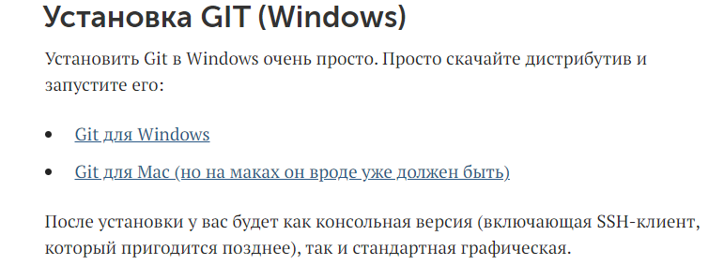
Основы GIT.

Slide 16
Основы GIT.
Выбор сервера для центрального репозитория
собственный сервер в локальной сети, обычно используется в крупных компаниях или из-за режима секретности (например, gitlab)
сервер в Сети, например github. На таких серверах обычно есть аккаунты для публичных репозиториев, и возможность создания приватных репозиториев
Notes:
Есть два варианта:

Slide 17
Основы GIT.
Создание Git-репозитория
Для создания Git-репозитория существуют два основных подхода.
Первый подход — импорт в Git уже существующего проекта или каталога.
Второй — клонирование уже существующего репозитория с сервера
Notes:
Есть два варианта:

Slide 18
Основы GIT.
Создание Git-репозитория
Здесь я бы мог расписать про то как создавать, свои каталоги с помощью консольных команд и не только, но на данный момент я не знаю, пригодится ли вам это, потому как все современные IDE предлагают удобный веб-интерфейс для работы с тем же GITом, конечно для ОБЩИХ знаний это информация была бы не лишней, но обдумав, решил, что пока не надо заострять внимание на этом. А рассмотрим только «БАЗУ» и основные определения.

Slide 19
Основы GIT.
Запись изменений в репозиторий
Вам нужно делать НЕКОТОРЫЕ ИЗМЕНЕНИЯ и фиксировать “снимки” состояния (snapshots) этих изменений в вашем репозитории КАЖДЫЙ РАЗ, когда проект достигает состояния, которое вам хотелось бы сохранить (обычно рекомендуют фиксировать КАЖДОЕ АТОМАРНОЕ ИЗМЕНЕНИЕ, Т.Е. ФУНКЦИЮ, КЛАСС ИЛИ ЗАКОНЧЕННЫЙ АЛГОРИМ).

Slide 20
Основы GIT.
Запись изменений в репозиторий
Каждый файл в вашем рабочем каталоге может находиться в одном из двух состояний: под версионным контролем (отслеживаемые) и нет (неотслеживаемые).

Slide 21
Основы GIT.
Запись изменений в репозиторий
Каждый файл в вашем рабочем каталоге может находиться в одном из двух состояний: под версионным контролем (отслеживаемые) и нет (неотслеживаемые).

Slide 22
Основы GIT.
Запись изменений в репозиторий
Отслеживаемые файлы — это те файлы, которые были в последнем слепке(сборке) состояния проекта; они могут быть неизменёнными, изменёнными или подготовленными к коммиту.

Slide 23
Основы GIT.
Запись изменений в репозиторий
Неотслеживаемые файлы — это всё остальное, любые файлы в вашем рабочем каталоге, которые не входили в ваш последний слепок состояния и не подготовлены к коммиту.
Notes:
Когда вы впервые клонируете репозиторий, все файлы будут отслеживаемыми и неизменёнными, потому что вы только взяли их из хранилища и ничего пока не редактировали.
Как только вы отредактируете файлы, Git будет рассматривать их как изменённые, т.к. вы изменили их с момента последнего коммита.

Slide 24
Основы GIT.
Определение состояния файлов
Основной инструмент, используемый для определения, какие файлы в каком состоянии находятся
— это команда git status
Notes:
Когда вы впервые клонируете репозиторий, все файлы будут отслеживаемыми и неизменёнными, потому что вы только взяли их из хранилища и ничего пока не редактировали.
Как только вы отредактируете файлы, Git будет рассматривать их как изменённые, т.к. вы изменили их с момента последнего коммита.

Slide 25

Основы GIT.
Игнорирование файлов
Зачастую, имеется группа файлов, которые вы не только не хотите автоматически добавлять в репозиторий.
Вы можете создать в корне проекта файл .gitignore с перечислением шаблонов соответствующих таким файлам

Slide 26
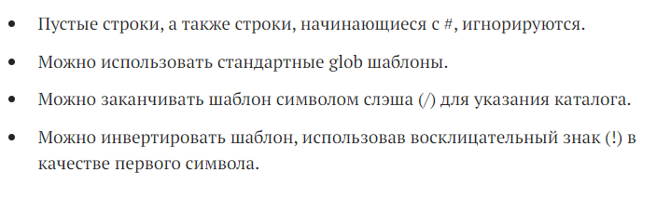
Основы GIT.
Игнорирование файлов
Notes:
К шаблонам в файле .gitignore применяются следующие правила:

Slide 27
Основы GIT.
Игнорирование файлов
Glob-шаблоны представляют собой упрощённые регулярные выражения используемые командными интерпретаторами.
Символ * соответствует 0 или более символам
Notes:
К шаблонам в файле .gitignore применяются следующие правила:

Slide 28
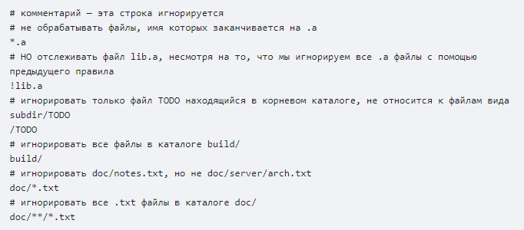
Основы GIT.
Игнорирование файлов
Notes:
К шаблонам в файле .gitignore применяются следующие правила:

Slide 29
Основы GIT.
Фиксация изменений
Запомните, что коммит сохраняет снимок состояния вашего индекса.
Каждый раз, когда вы делаете коммит, вы сохраняете снимок состояния вашего проекта, который позже вы можете восстановить или с которым можно сравнить текущее состояние.

Slide 30
Основы GIT.
Работа с удалёнными репозиториями
Совместная работа включает в себя управление удалёнными репозиториями и помещение (push) и получение (pull) данных в и из них тогда, когда нужно обменяться результатами работы.

Slide 31
Основы GIT.
Работа с удалёнными репозиториями
Совместная работа включает в себя управление удалёнными репозиториями и помещение (push) и получение (pull) данных в и из них тогда, когда нужно обменяться результатами работы.

Slide 32
Основы GIT.
Работа с удалёнными репозиториями
Если вы хотите слить новые данные с вашими, то вы можете использовать команду git pull.
Она автоматически извлекает и затем сливает данные из удалённой ветки в вашу текущую ветку.

Slide 33
Основы GIT.
Работа с удалёнными репозиториями
Когда вы хотите поделиться своими наработками, вам необходимо отправить (push) их в главный репозиторий.

Slide 34
Основы GIT.
Ветвление в Git
Ветвление означает, что вы отклоняетесь от основной линии разработки и продолжаете работу, не вмешиваясь в основную линию.
Notes:
Почти каждая СКВ имеет в какой-то форме поддержку ветвления.

Slide 35
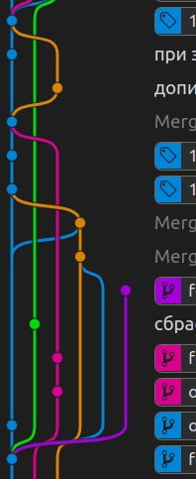
Основы GIT.
Ветвление в Git
Notes:
Почти каждая СКВ имеет в какой-то форме поддержку ветвления.

Slide 36
Основы GIT.
Завершение работы с веткой
Когда работа над новой фичей (в ветке) закончена, необходимо перенести изменения в основную ветку. Для этого используется команда git merge.
Вы сначала переключаетесь на ту ветку, в которую хотите слить изменения, а затем объединяете их
Notes:
Завершение работы с веткой

Slide 37
Основы GIT.
Формат MarkDown
В корне репозитория принято размещать файл readme.md, в котором описывается что это за репозиторий, для чего он нужен, инструкции по установке, если это необходимо.
Notes:
Расширение *.md как раз и означает, что файл в формате MarkDown.

Slide 38
Основы GIT.
Формат MarkDown
Markdown — облегчённый язык разметки, созданный с целью обозначения форматирования в простом тексте, с максимальным сохранением его читаемости человеком, и пригодный для машинного преобразования.
Notes:
Расширение *.md как раз и означает, что файл в формате MarkDown.

Slide 39
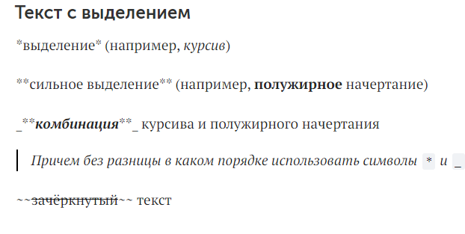
Основы GIT.
Формат MarkDown
Notes:
Расширение *.md как раз и означает, что файл в формате MarkDown.

Slide 40
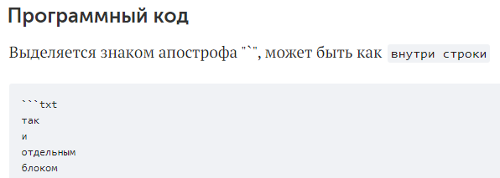
Основы GIT.
Формат MarkDown
Notes:
Расширение *.md как раз и означает, что файл в формате MarkDown.

Slide 41
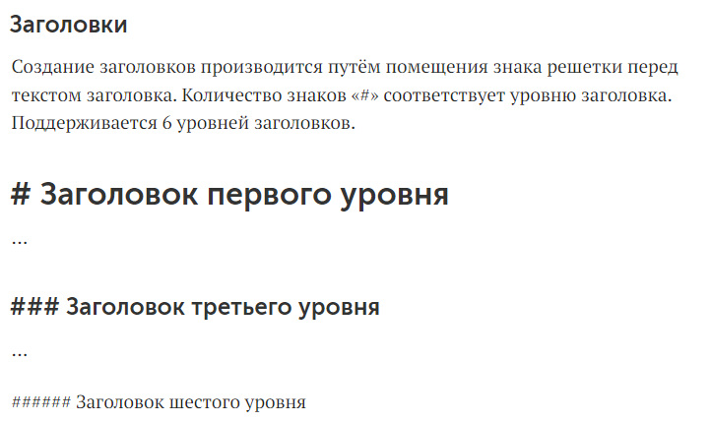
Основы GIT.
Формат MarkDown
Notes:
Расширение *.md как раз и означает, что файл в формате MarkDown.

Slide 42
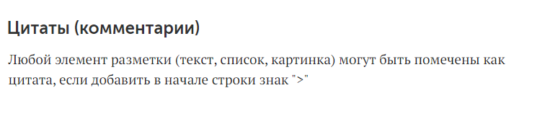
Основы GIT.
Формат MarkDown
Notes:
Расширение *.md как раз и означает, что файл в формате MarkDown.

Slide 43
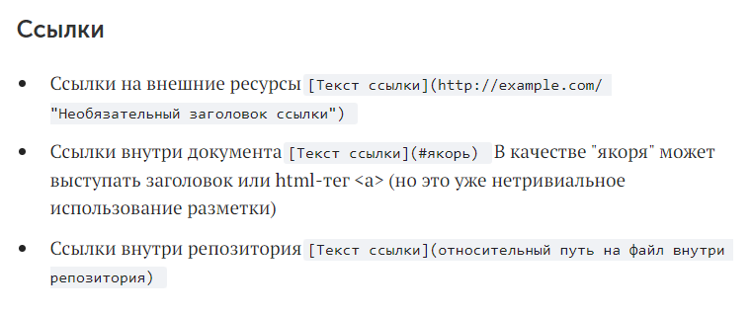
Основы GIT.
Формат MarkDown
Notes:
Расширение *.md как раз и означает, что файл в формате MarkDown.

Slide 44
ПОВТОРЕНИЕ

Slide 45
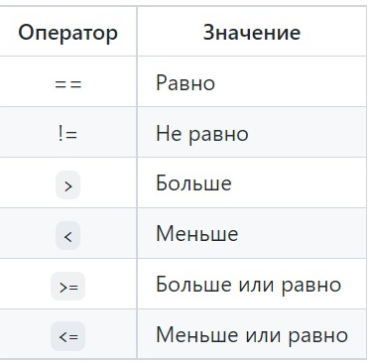
ОПЕРАТОРЫ ОТНОШЕНИЯ

Slide 46
ОПЕРАТОРЫ ОТНОШЕНИЯ

Slide 47
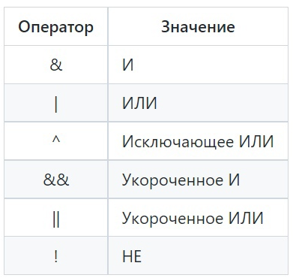
ЛОГИЧЕСКЕ ОПЕРАТОРЫ

Slide 48
ЛОГИЧЕСКИЕ ОПЕРАТОРЫ

Slide 49
ОПЕРАТОР IF
Для организации условного ветвления язык C# унаследовал от С и С++ конструкцию if...else.

Slide 50
ОПЕРАТОР SWITCH
Многонаправленное ветвление программы. Следовательно, этот оператор позволяет сделать выбор среди нескольких альтернативных вариантов дальнейшего выполнения программы.

Slide 51
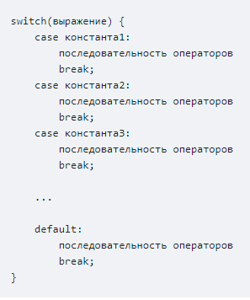
ОПЕРАТОР SWITCH

Slide 52
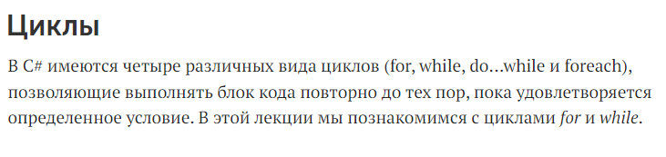
ЦИКЛЫ

Slide 53
ЦИКЛЫ FOR
Цикл for в C# предоставляет механизм итерации, в котором определенное условие проверяется перед выполнением каждой итерации.

Slide 54
ЦИКЛЫ while
Подобно for, while также является циклом с предварительной проверкой. Синтаксис его аналогичен, но циклы while включают только одно выражение

